Slide 1

Notes:
Nele

Slide 2
Aanbod VDAB - GTB voor (ex)OKAN jongeren : transitie onderwijs - arbeidsmarkt
VDAB - GTB
  Algemeen: wie doet wat?
  Jongeren
VDAB
  Dienstverlening jongeren - kwetsbare jongeren
  Aanbod voor anderstaligen
GTB
  Transitietrajecten
Overzicht aanbod (mogelijks) vroegtijdige schoolverlaters
Tijd voor jouw vragen!
Notes:
Nele

Slide 3


VDAB en GTB
Wie doet wat?
Notes:
Nele

Slide 4
VDAB en GTB: Wie doet wat?
VDAB: Vlaamse Dienst voor Arbeidsbemiddeling en Beroepsopleiding
Vlaamse tewerkstellingsdienst
Helpt álle Vlaamse burgers om zelf hun loopbaan te ontwikkelen
  Als regisseur scheppen we het inspirerend netwerk daarvoor – focus op samenwerking
  Als dienstverlener zetten we burgers aan om maximaal hun talenten en competenties te ontplooien – focus op zelfredzaamheid met waar nodig ondersteuning
GTB: Gespecialiseerd Team Bemiddeling
Expertise inbrengen rond specifieke doelgroep en arbeidsmarkt
  Personen met een (of vermoeden van) arbeidsbeperking met een groot risico op langdurige werkloosheid én een gezondheidsprobleem én met nood aan gespecialiseerde dienstverlening.
Doelgroep:
  Werkzoekenden
  Jongeren (tijdens schoolfase)
Notes:
Nele

Slide 5
VDAB en GTB: Wie doet wat voor jongeren
Ondersteuning overgang onderwijs-arbeidsmarkt voor jongeren (+-18 tot 25 jaar) = gezamenlijke opdracht VDAB en GTB
Jongeren die zelfstandig hun weg vinden om de overstap te maken tussen onderwijs en arbeidsmarkt (dienstverlening VDAB*)
Jongeren die ondersteuning nodig hebben bij het maken van de overstap tussen onderwijs en arbeidsmarkt (dienstverlening VDAB*)
Jongeren met een groot risico op langdurige werkloosheid én een gezondheidsprobleem én met nood aan gespecialiseerde dienstverlening in functie van de overstap onderwijs – arbeidsmarkt (dienstverlening GTB*)
    * Continue wisselwerking tussen VDAB en GTB op maat van de jongere
Notes:
Nele

Slide 6
VDAB
Notes:
Nele

Slide 7
Dienstverlening VDAB voor jongeren
Voor jongeren die zelfstandig hun weg vinden
Jongeren loopbaancompetenties meegeven tijdens de initiële schoolloopbaan
VDAB ondersteunt scholen (leerkrachten, studietrajectbegeleiders)
  Via train the trainers voor onderwijsprofessionals
  Via materiaal dat men ter beschikking stelt van scholen – vdab.be/onderwijs/laatstejaars
=> meer info : Lokale netwerkmanager onderwijs : niels.jans@vdab.be
VDAB-aanbod voor jongeren
Via website vdab.be/jongeren
Notes:
Nele
Youth guarantee = Europese richtlijn
Jongeren onder de 25 jaar hebben recht op een aanbod voor
werk
opleiding of beroepsgerichte vorming
vorming op de werkvloer of stagemogelijkheden
Jeugdwerkplan = Vlaamse vertaling
ALLE niet werkende werkzoekende jongeren van 18 tot 25 jaar krijgen een aangepaste dienstverlening
na inschrijving: binnen 4 maand dienstverlening op maat / laaggeschoolden: binnen de 6 weken
met inbegrip van competentieversterkende acties
maximale inzet op opleidingen en werkplekleren

Slide 8
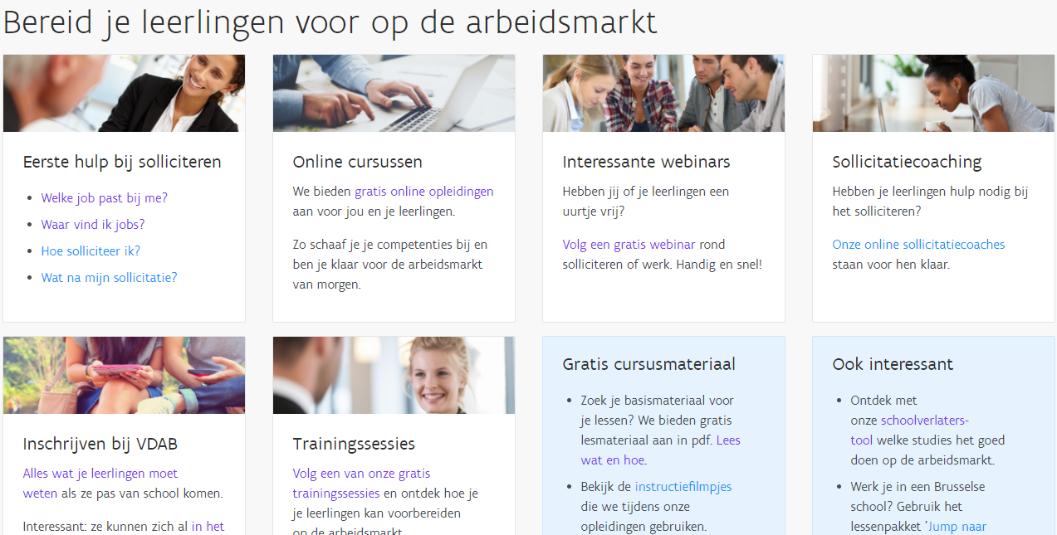
Onderwijssite
Notes:
Nele

Slide 9
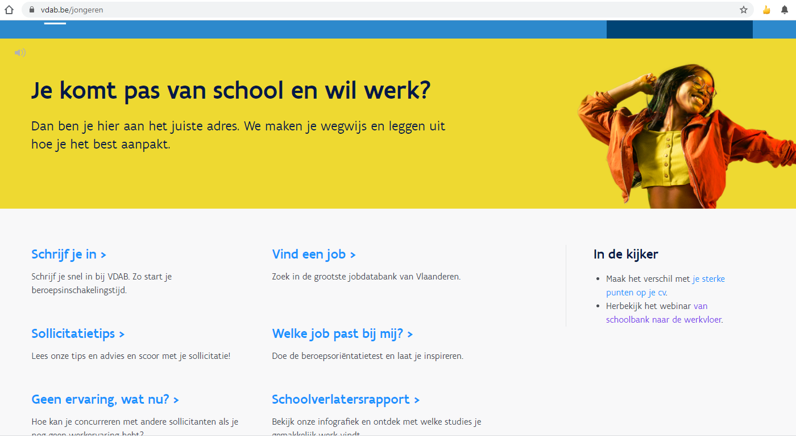
Jongerenwebsite
Notes:
Nele

Slide 10
Dienstverlening VDAB voor jongeren
Jongeren die ondersteuning nodig hebben bij het maken van de overstap tussen onderwijs en arbeidsmarkt (VDAB)
Specifieke werking voor de kwetsbare jongeren => Jongerenconsulenten bij VDAB
Een verhoogde expertise van de groep kwetsbare jongeren waardoor we deze beter bereiken en kunnen binden aan onze dienstverlening.
Inzetten op beter bereiken van de jongeren (outreachend netwerken) - toegangspoort voor scholen en jeugd - en welzijn - individuele bemiddeling (wederzijds vertrouwen/meerdere contacten/ leefwereld jongeren)
Voor wie?
jongeren tss 18 en 25 jaar die zich in een kwetsbare positie bevinden ten aanzien van onze dienstverlening, de arbeidsmarkt en/of onze samenleving vb: moeilijk bereikbare jongeren, jongeren zonder diploma, moeilijke thuissituatie, ….
breder dan NEET jongeren
Notes:
Nele coachende rol / herkenbaar intern/ verbindingspersoon extern
Wat doet de jongerenconsulent?
Inzetten op het beter bereiken van de jongeren via outreachend netwerken:
De jongerenconsulent is de SPOC en de laagdrempelige toegangspoort tot het aanbod van VDAB voor scholen en jeugdwerk- en welzijn.
Individuele bemiddeling
De aanpak van de jongerenconsulent is erop gericht om voldoende binding te creëren om een traject naar school/werk mogelijk te maken. Dit volgens de methodieken van de Missing Link.
Wederzijds vertrouwen
Meerdere contacten
Kwalitatief maatwerk
Naar de leefwereld leefwrrvan de jongeren

Slide 11
Jongeren die ondersteuning nodig hebben bij het maken van de overstap tussen onderwijs en arbeidsmarkt (VDAB)
Hoe kunnen we elkaar ondersteunen?
De jongere staat voorop
Samen zoeken naar een sluitende aanpak
Afbakening eigen rollen in het traject van de jongere
  VDAB heeft een ondersteunende rol : informeren over de arbeidsmarkt en ondersteunen wanneer de jongere dreigt uit te vallen
  De school is en blijft eerste lijn
Informeren over elkaars werking
De jongerenconsulent is de contactpersoon
  Naar de leefwereld van de jongeren
Notes:
Nele

Slide 12
Contactgegevens
regio Halle : Kelly.devuyst@vdab.be 0470 11 10 46
regio Asse: Vera.vanderperre@vdab.be 0470 19 40 51
regio Vilvoorde: Houari.elhannouti@vdab.be 0499 59 59 31
regio Leuven: Ilse.verbeeck@vdab.be 0470 66 54 93
regio Diest /Tienen : Diane.soetaerts@vdab.be 0494 19 20 79
Notes:
Nele

Slide 13
Project in de kijker : Lokale partnerschappen voor jongeren
= ESF-project : looptijd tot einde 2023
= partnerschap op lokaal niveau van diverse organisaties met Lokale Besturen
doelstelling :
begeleiding van jongeren
  vertrekkende van de hulpvraag van de jongere, trajecten op maat van de jongere
  lokaal ingebed: organisaties versterken elkaar in de complementariteit van hun dienstverlening: de organisaties verschillen onderling van elkaar in expertise (openbaar bestuur, werk, welzijn) en werken als een multidisciplinair team
doelgroep:
werkzoekende jongeren (18 -30 j) met randproblematieken die hun zoektocht naar werk bemoeilijken (al dan niet ingeschreven bij VDAB) op verschillende levensdomeinen ondersteunen ifv het verkleinen van de afstand tot de arbeidsmarkt
Partnerschappen Vlaams Brabant : zie overzicht
Meer info : jongerenconsulenten VDAB
Notes:
Nele

Slide 14
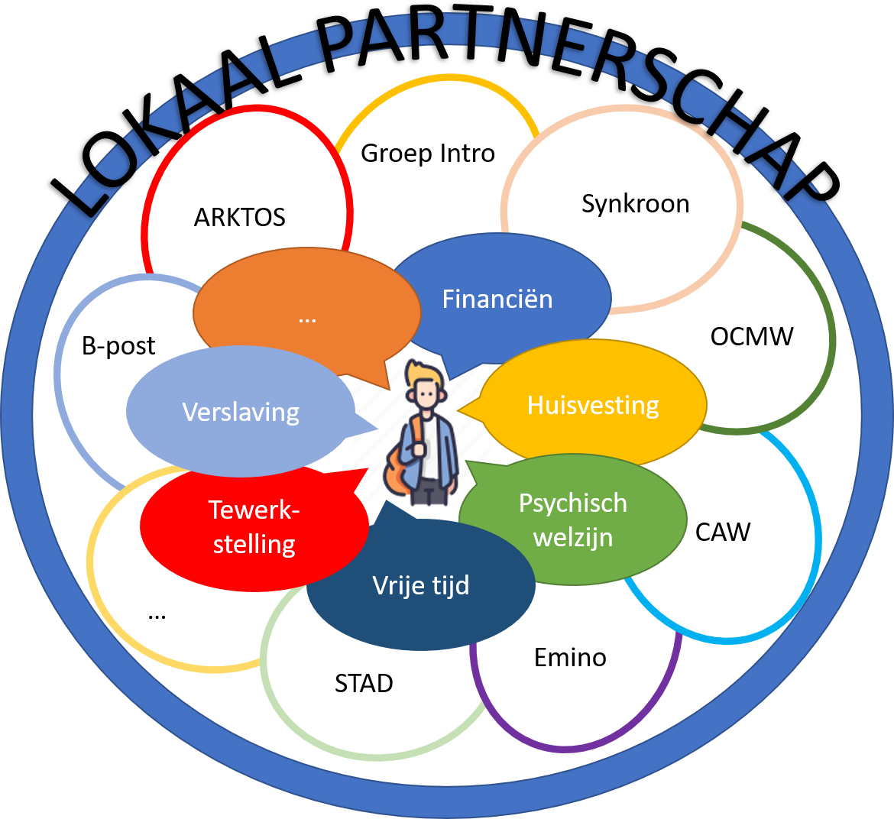
Notes:
Nele

Slide 15
Dienstverlening VDAB : aanbod voor anderstalige jongeren
Team anderstaligen
=> werking
=> afspraken
=> contactpersonen
Toeleidingswijzer voor partners
Notes:
Nele en Barbra

Slide 16
GTB
Notes:
Ilse

Slide 17
Jongeren met een groot risico op langdurige werkloosheid én een gezondheidsprobleem én met nood aan gespecialiseerde dienstverlening in functie van de overstap onderwijs – arbeidsmarkt (GTB)
Specifieke doelgroep:
Jongeren met (een vermoeden van) een arbeidsbeperking of gezondheidsprobleem met een groot risico op langdurige werkloosheid en een gezondheidsprobleem en met nood aan gespecialiseerde dienstverlening.
jongeren die riskeren vervroegd / ongekwalificeerd de school te verlaten
jongeren die schoolmoe zijn, die zelf geen perspectief hebben
jongeren die nood hebben aan heroriëntering/ naar een meer gepaste scholing
ze kunnen niet altijd rekenen op hun persoonlijk netwerk om hen op weg te helpen en/of hen blijvend te ondersteunen
Notes:
Ilse

Slide 18
Jongeren met een groot risico op langdurige werkloosheid én een gezondheidsprobleem én met nood aan gespecialiseerde dienstverlening in functie van de overstap onderwijs – arbeidsmarkt (GTB)
Wanneer aanmelden:
Vanaf januari van het vermoedelijk laatste schooljaar
Of wanneer heroriëntering nodig is en/of afhaken dreigt
Wie kan aanmelden:
Iedereen: jongere zelf, school(regulier/BuSo/DTO/hogeschool/,..), clb, partners, pers. netwerk,...
Hoe aanmelden:
Aanmeldingsformulier samen met de jongere invullen.
Procedure zie: https://www.gtb.be/wat-doet-gtb/voor-werkzoekenden/transitietrajecten
Notes:
Ilse

Slide 19
Transitietraject: verloop
Opstart/eerste gesprek:
Op school, vertrouwde omgeving, werkwinkel
Aansluitend overleg met betrokken leerkracht, begeleider, aanmelder,....
Samen bekijken wat de vraag is en wie doet wat
Start transitietraject ter ondersteuning van het studietraject
Belangrijke principes:
Vraag van de jongere staat centraal + wie ben ik/wat wil ik/wat kan ik/actie
Een bemiddelaar ‘ondersteunt’ het transitie-proces & expertise GTB inzetten (indien nodig)
Belang van samenwerking- (persoonlijk) netwerk betrekken
Notes:
Ilse
Ieder zijn eigen rol
Een bemiddelaar komt de school ondersteunen in het transitie-proces met student, leerkracht, ouders, stageplaats, netwerk…
School en/of begeleidingsdiensten:
Behouden hun eigen verantwoordelijkheden: zoeken en regelen van stages, oplossen van problemen op school….
GTB (enkel indien nodig):
Brengt expertise in rond arbeidsmarkt, aanpassingen werkvloeren, tewerkstellingsmaatregelen, individuele begeleiding naar werk.
Indien ondersteuning nodig op andere levens-domeinen wordt de student naar andere instantie verwezen.

Slide 20
Transitietraject: mogelijke tools
We werken steeds samen met de school en stemmen af wie wat kan/wil opnemen + hanteren tools op maat van de jongere.
Mogelijke opdrachten:
Functioneren in kaart brengen ism netwerk
Beroepeninfo en oriëntatie ikv jobprofiel
Mogelijke acties:
VERsterkende Acties (VERA thema’s: jobdoelwit, stress, totaal, solliciteren, pijn,...)
GTB: Ergo/arts consult/Taalent
VDAB: screening/aanvraag BTOM (Bijzondere Tewerkstellings Ondersteunende Maatregelen)
Belangrijk: Jongere leert werken in zijn VDAB dossier ‘mijn loopbaan’ en brengt zijn dossier in orde met ondersteuning door de bemiddelaar. (belangrijk als hij werkzoekende wordt + tool met opdrachten in)
Notes:
Ilse

Slide 21
Transitietraject: als het einde van het schooljaar nadert
Verder studeren of aan het werk?
Jongere studeert verder: de begeleiding van GTB wordt voorlopig afgerond.
Jongere heeft werk: GTB volgt op indien wenselijk.
Warme overdracht:
Mogelijkheid voor jongeren om via warme overdracht in contact te brengen met begeleiding naar werk. (obv woonplaats)
Voor jongeren die op einde van schooljaar geen werk hebben of eventueel zicht hebben op werken nood hebben aan ondersteuning bij het solliciteren. => tijdig aanmelden!
Notes:
Ilse

Slide 22
Na het transitietraject:
Indien de jongere nood heeft aan opleiding en/of een intensieve ondersteuning op de werkvloer na een studietraject, brengen we ze in contact met:
Opleidingscentra VDAB
GOB, (opstart kan al 2 mndn voor einde schooljaar),
Voortrajecten,
Z²0: zelfstandig ondernemen,
Maatwerkbedrijven,...
…….
De bemiddelaar is de rode draad doorheen deze trajecten en volgt deze verder op.
Notes:
Ilse

Slide 23
Contactgegevens:
Vlaams Brabant: Ilse.nolmans@gtb.be 0479/30.12.97
https://www.gtb.be/wat-doet-gtb/voor-werkzoekenden/transitietrajecten
Notes:
ilse

Slide 24
Extra aanbod transitietrajecten via ESF
3 projecten in Vlaams-Brabant
“FLIP The Switch” stefany.tan@gtb.be ( partners: VDAB-GTB-SERV)
“PEP TALK!” judy.morsa@vlaamsabvv.be en lisa.vanquickelberghe@vlaamsabvv.be (partner: ABVV)
“Transitietrajecten Vlaams-Brabant” an.hessels@vclbleuven.be (partner: clb & groep intro, arktos)
Schooljaren 20-21 en 21-22
Doelgroep: BSO (2de en 3de graad) met risico op vroegtijdig schoolverlaten
Er is een nieuwe ESF gelanceerd met uitbreiding naar doelgroep => BSO - TSO - DBSO ; start 01-09-2022 tot 30-06-2023
Meer info: www.onderwijs.vlaanderen.be/transitietrajecten
Notes:
Nele of Ilse??

Slide 25
Overzicht aanbod (mogelijks) vroegtijdige schoolverlaters
Notes:
Nele

Slide 26

Vragen?

